Slide 3
“Não tenho alegria maior do que ouvir que meus filhos estão andando na verdade.”
3 João 4

Slide 4
Deus pediu a Adão e Eva:
1ª
Fecundar e multiplicar (filhos)
(Gn 1:28)
2ª
Cuidar e cultivar a Terra
(Gn 2:15)
3ª
Confiar nEle e no que Ele diz
(Gn 3:3)

Slide 5
Nestas três atribuições encontramos os princípios da Mordomia Cristã.

Slide 6
Como já mencionado, gerar filhos para Deus foi a primeira coisa que Ele pediu para Adão e Eva. Também foi o que Ele pediu para Noé após o Dilúvio: “Sejam férteis e se multipliquem”. (Gn 8:17)
FILHOS PARA DEUS

Slide 7
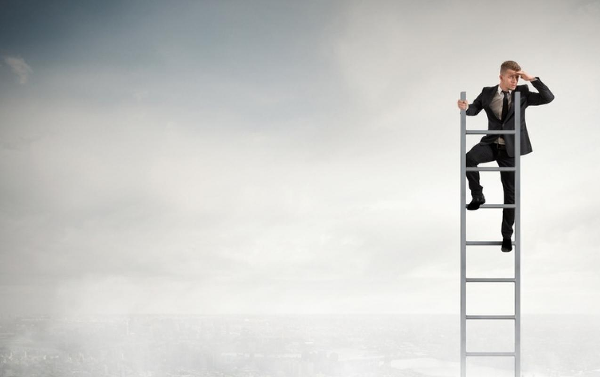
Foi o que Deus pediu também para Abraão: “Farei de você um grande povo, e o abençoarei”.
Gn 12:2
Essa foi a
MISSÃO
que Deus nos confiou.

Slide 8
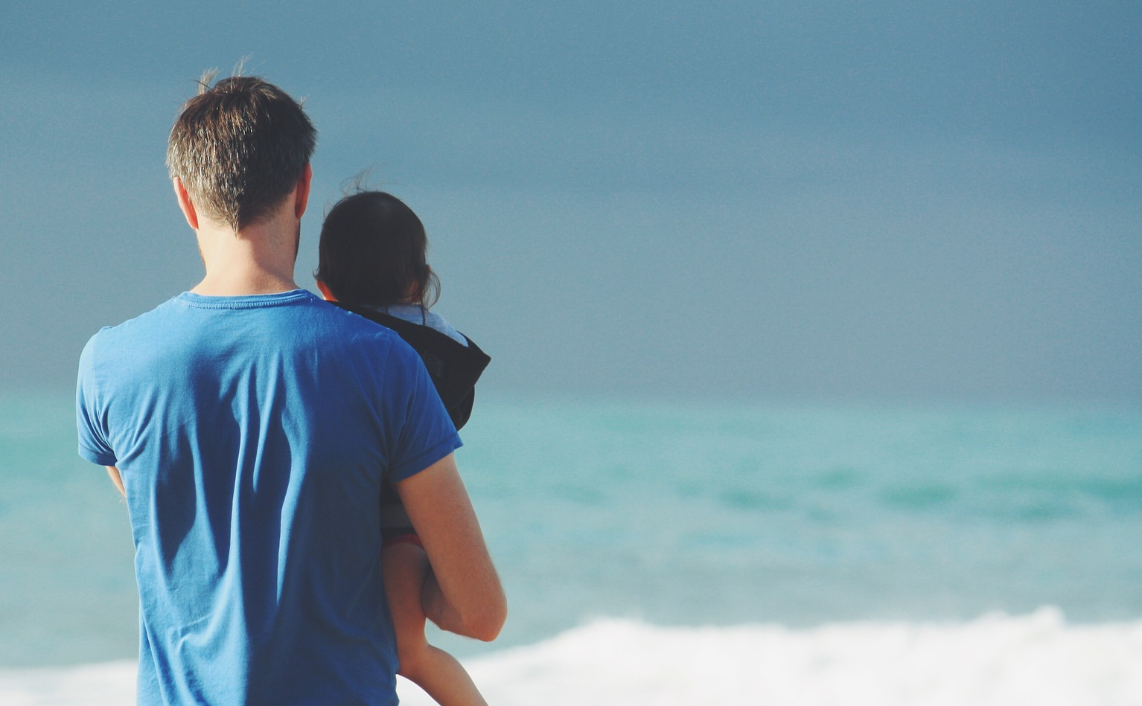
Nas vezes que o apóstolo Paulo fala: “Sede meus imitadores como sou de Cristo”, o contexto é gerar filhos espirituais para Deus.
“Admoesto-vos, portanto, a que sejais meus imitadores. Por esta causa vos mandei Timóteo, que é meu filho amado, e fiel no Senhor, o qual vos lembrará os meus caminhos em Cristo, como por toda a parte ensino em cada igreja”
1 Coríntios 4:16-17

Slide 9
O QUE É ADORAÇÃO?

Slide 10
é atribuir valor em alta conta ao que é adorado. As pessoas fazem de tudo e pagam o que for para ter o que adoram. Como declarou Pr. Valdecir Lima: “Tudo que ocupa o primeiro lugar em nossa vida passa a ser nosso Deus”
A D O R A Ç Ã O

Slide 11
A adoração na Bíblia sempre esteve relacionada com ofertas de sacrifícios e, o que mais agrada a Deus, o que O deixa mais feliz, são FILHOS que andam na verdade, então, adorar a Deus é lhe oferecer, não o que eu desejo, mas aquilo que Ele me pediu.

Slide 12
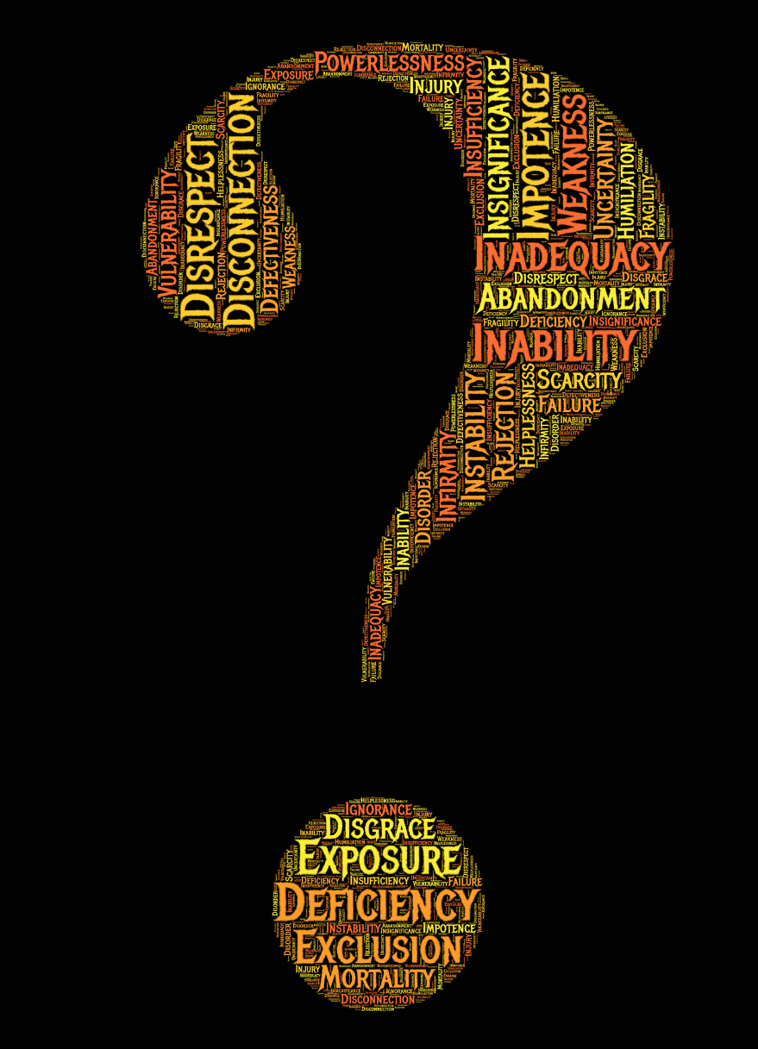
Mas quando você chegar no Céu, Deus fará uma única pergunta:
Quantos vieram?
E na eternidade, é só o que vai importar, quem está lá e quem não está.

Slide 13
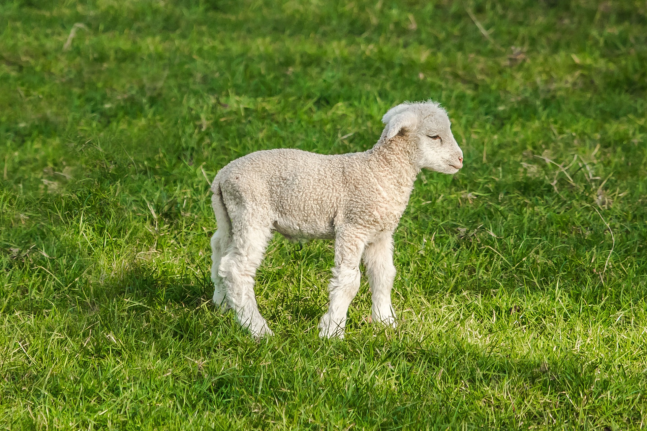
“Pela fé Abel ofereceu a Deus um sacrifício superior ao de Caim. Pela fé ele foi reconhecido como justo, quando Deus aprovou as suas ofertas. Embora esteja morto, por meio da fé ainda fala”.
Hebreus 11:4

Slide 14
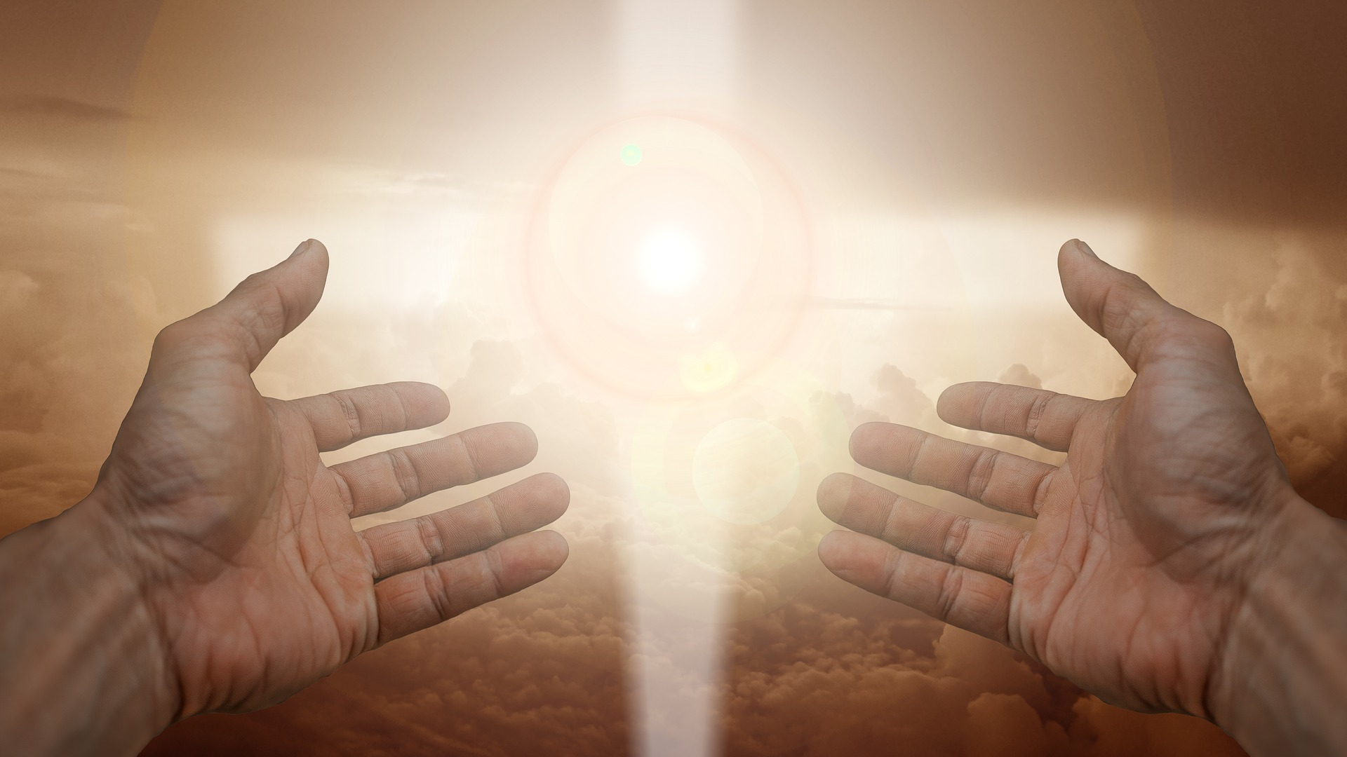
A adoração deste primeiro filho, que morreu enquanto adorava, cumpre a missão por meio da fé. Você pode pensar que sua fé não tem resultados... O que dizer da fé de Abel que fez tudo certo, exatamente como Deus orientou... E ele não foi morto por um ladrão, mas pelo próprio irmão, enquanto adorava.

Slide 15
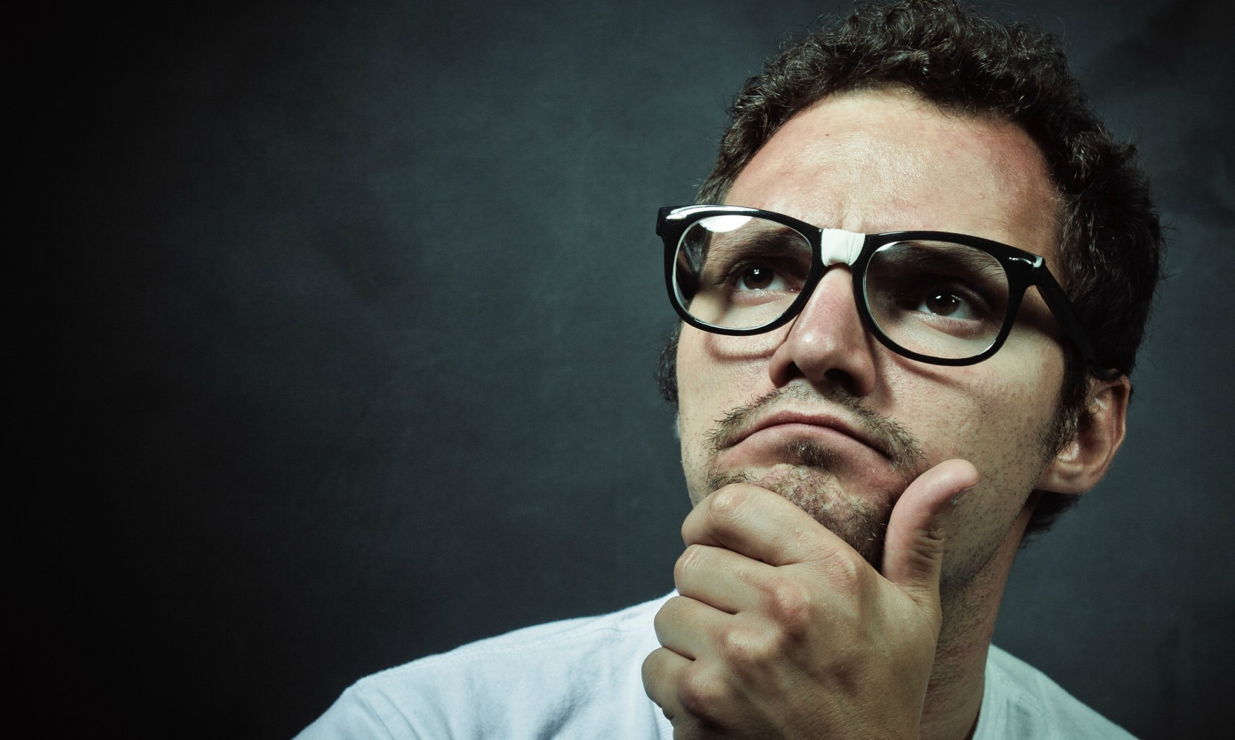
OFERTA PELA GRAÇA OU PELAS OBRAS?

Slide 16
Tanto a salvação como as ofertas sempre foram pela graça. As ofertas de Abel e Caim representam bem isso. A de Abel representava o “Cordeiro de Deus que tira o pecado do mundo”.
João 1:29

Slide 17
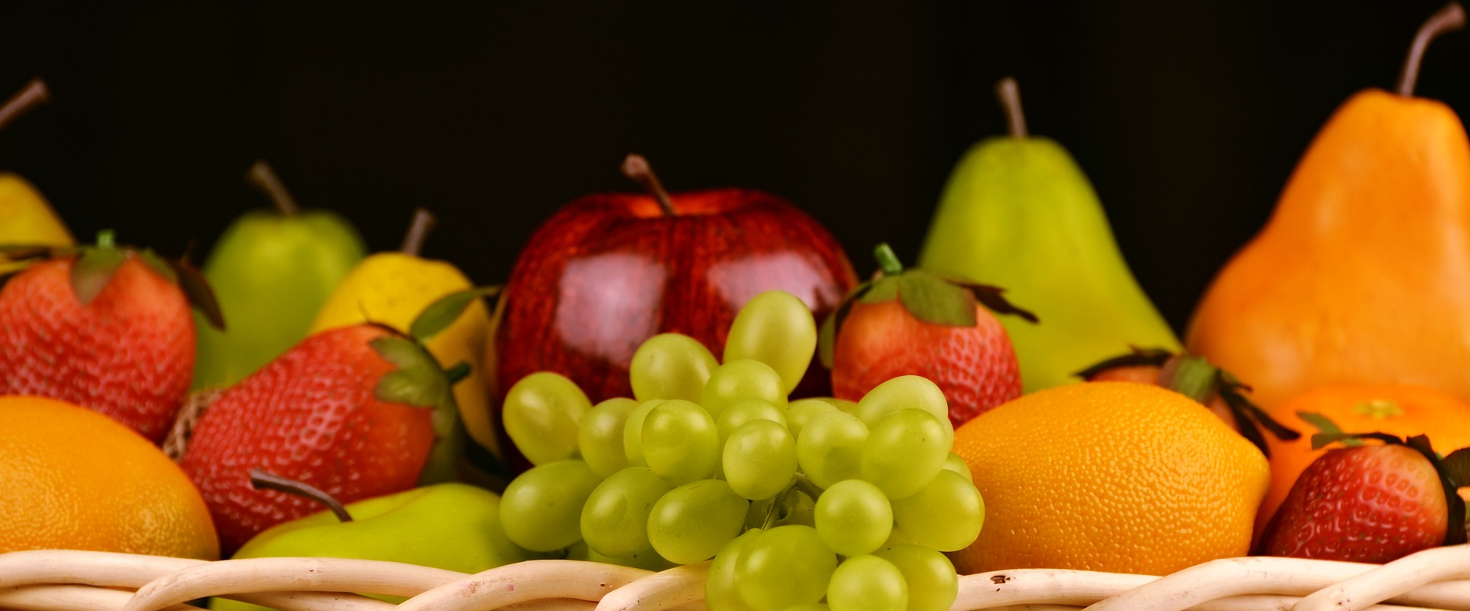
A oferta de Caim simbolizava os frutos dos seus méritos pessoais, lembrando o egoísmo humano e o desejo de ver e controlar os resultados da aplicação dos recursos.

Slide 18
“Quão grande foi a dádiva de Deus ao homem, como Lhe aprouve fazê-la! Com liberalidade que jamais poderá ser excedida, Ele deu, para salvar os rebeldes filhos dos homens e fazer-lhes ver o Seu propósito e discernir o Seu amor. Demonstrareis, pelas vossas dádivas e ofertas, que não considerais coisa alguma boa demais para dar Àquele que ‘deu o Seu Filho unigênito?” (Jo 3:16).
Review and Herald, 15 de maio de 1900.

Slide 19
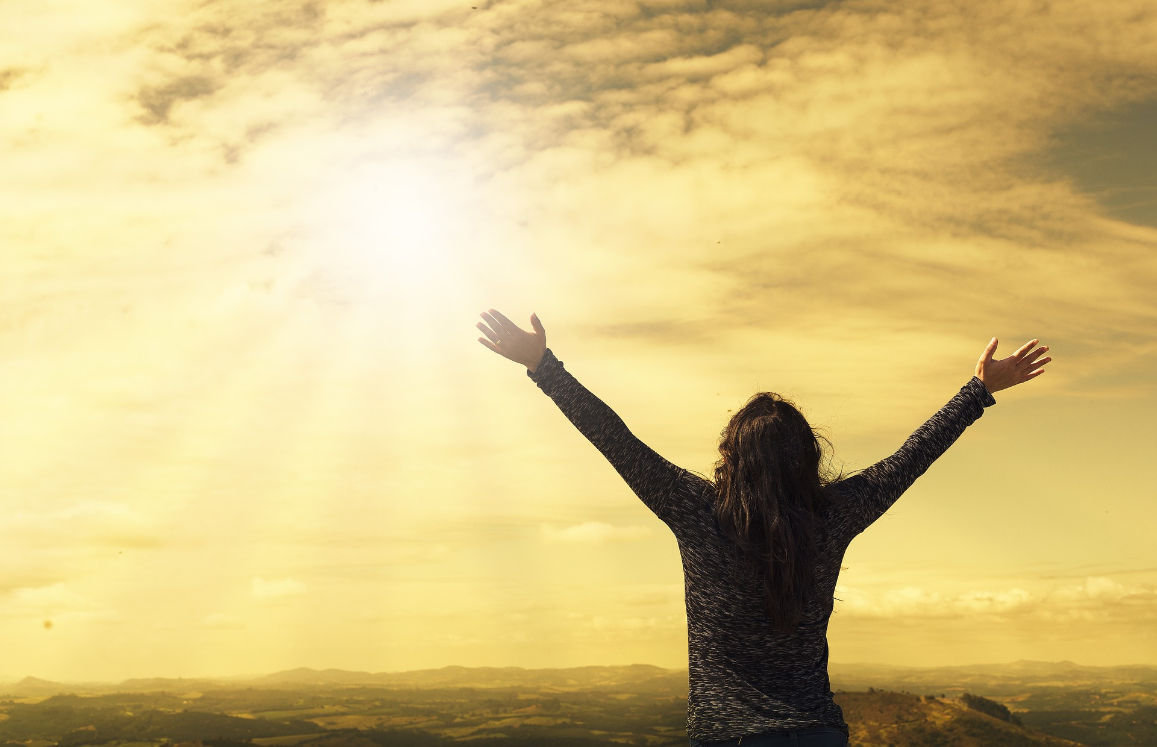
Hoje não é diferente, Deus espera que lhe entreguemos ofertas de gratidão pelo Seu imenso sacrifício por nós. Entregar ofertas ao Senhor é um ato de adoração, nosso papel é oferecer como Ele nos pede.

Slide 20
“Cada um contribua segundo tiver proposto no coração, não com tristeza ou por necessidade; porque Deus ama a quem dá com alegria.”
2 Coríntios 9:7

Slide 21
A ênfase de Paulo é que nossas ofertas devem ser entregues com alegria; alegria por aquilo que Ele fez por nós, e não motivados por alguma necessidade.

Slide 22
OFERTA 60/20/20 OU DIRECIONADA?

Slide 23
Quando não direcionamos nossa oferta para projetos e coisas, ela é distribuída da seguinte maneira dentro de um plano mundial:
60%
20%
20%
CAIXA
LOCAL
PROJETOS
MISSIONÁRIOS
MUNDIAIS
PREGAÇÃO DAS
“BOAS NOVAS”

Slide 24
20%
70% na região da Associação/Missão
18% para o território da União
12% para a geografia da Divisão
Estes últimos são
distribuídos da
seguinte maneira:

Slide 25
“O Senhor não precisa de nossas ofertas. Não o podemos enriquecer com as nossas dádivas. No entanto... é essa a única maneira em que nos é possível manifestar nossa gratidão e amor a Deus.”
(Conselhos sobre Mordomia Cristã, p.19)

Slide 26
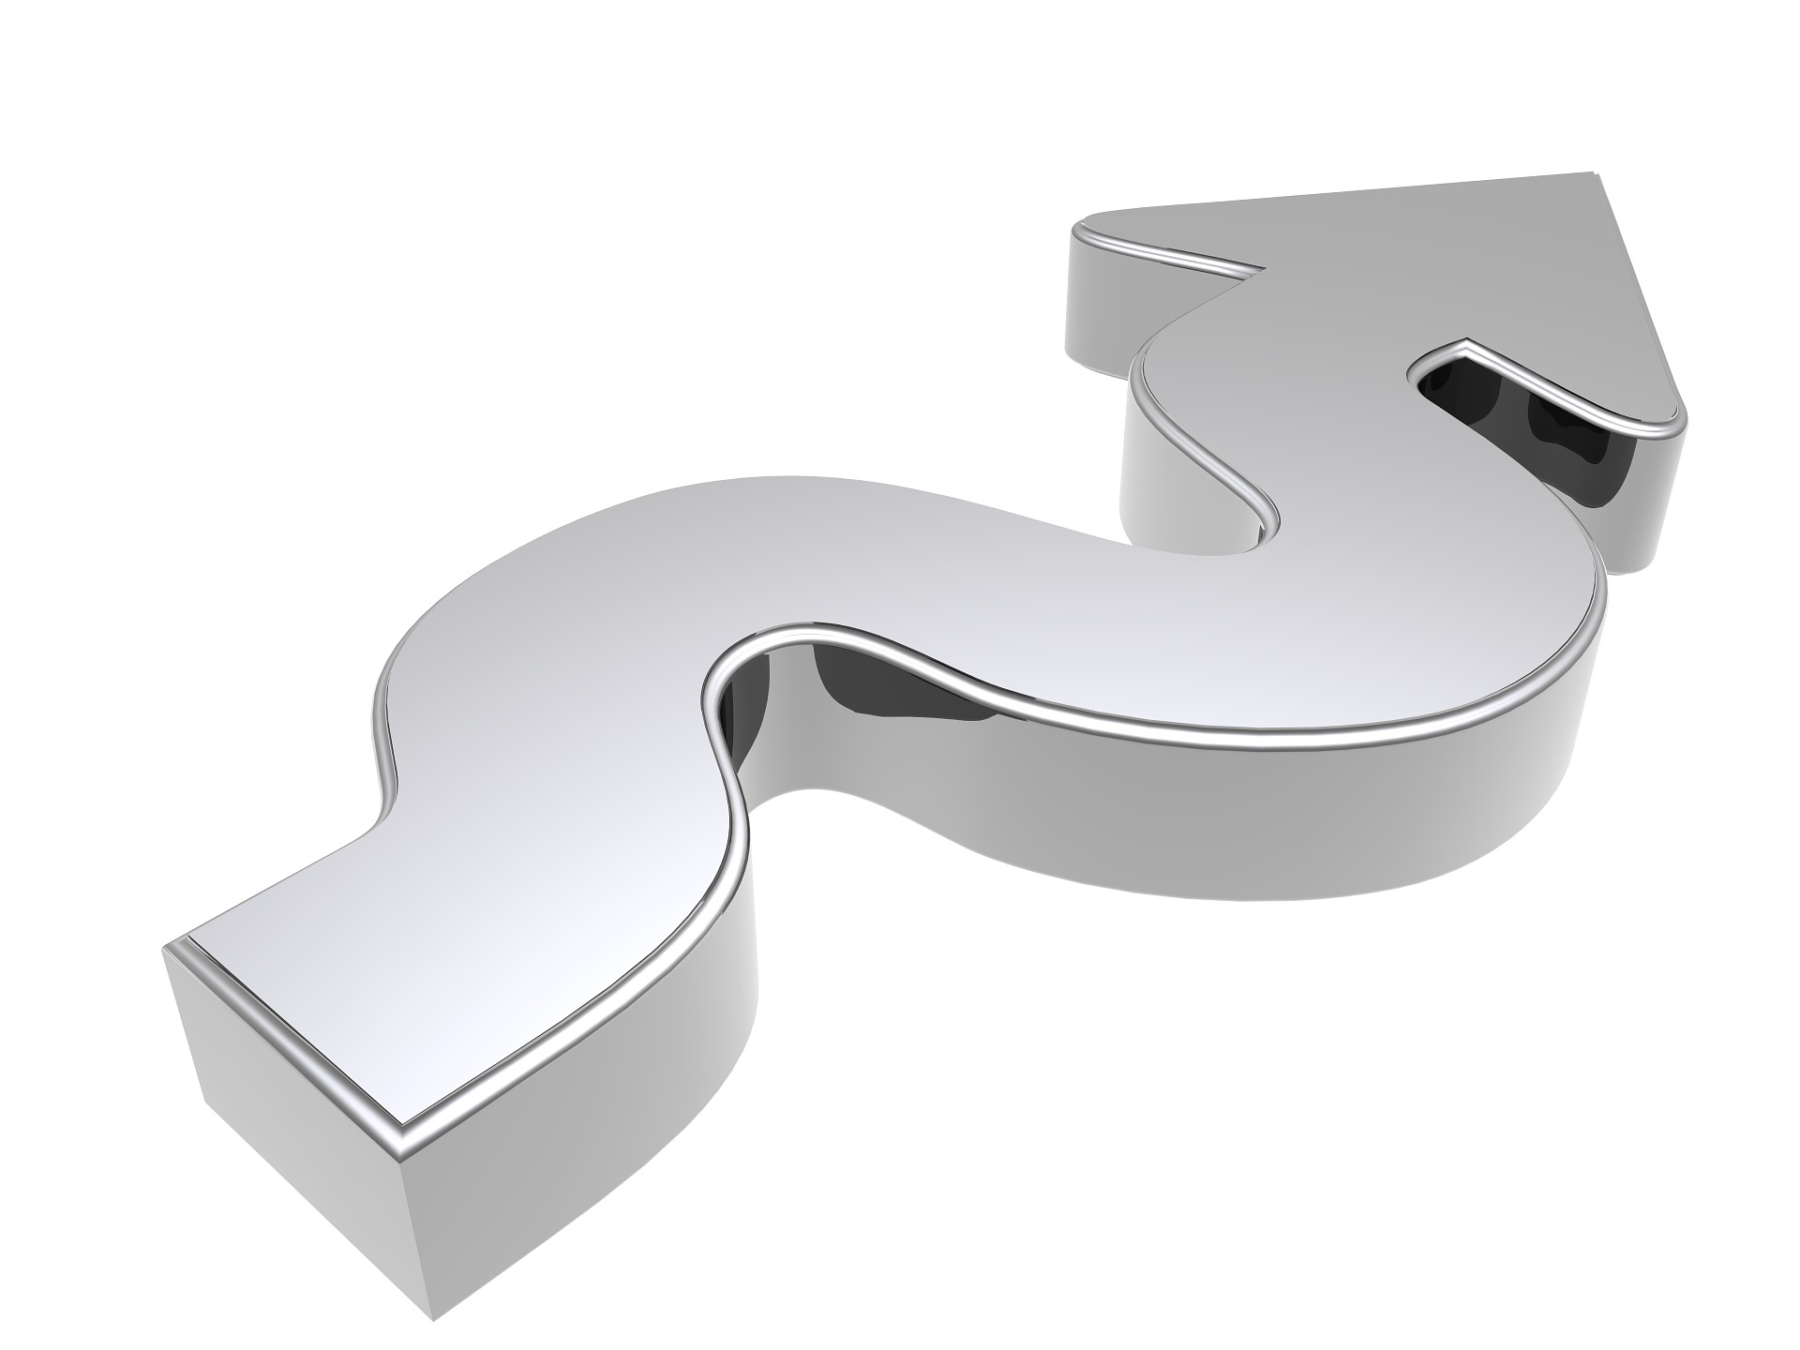
Mas quando você direciona, essa oferta fica 100% para o caixa local, assim você não contribui com a igreja mundial.

Slide 27
As ofertas direcionadas a projetos locais deveriam ser as ofertas de sacrifício e nunca as ofertas/pactos colocadas na salva ou no envelope.

Slide 28
Não há problemas em você entregar ofertas para ajudar sua igreja local, mas o ideal é que você tenha um plano de doação sistemática, onde você irá separar um percentual de oferta de gratidão; esta você entrega e deixa Deus administrar, demonstrando dessa forma sua gratidão ao Senhor, e contribuindo com a igreja mundial

Slide 29
CAIM E ABEL
CLASSES
DE PESSOAS

Slide 30
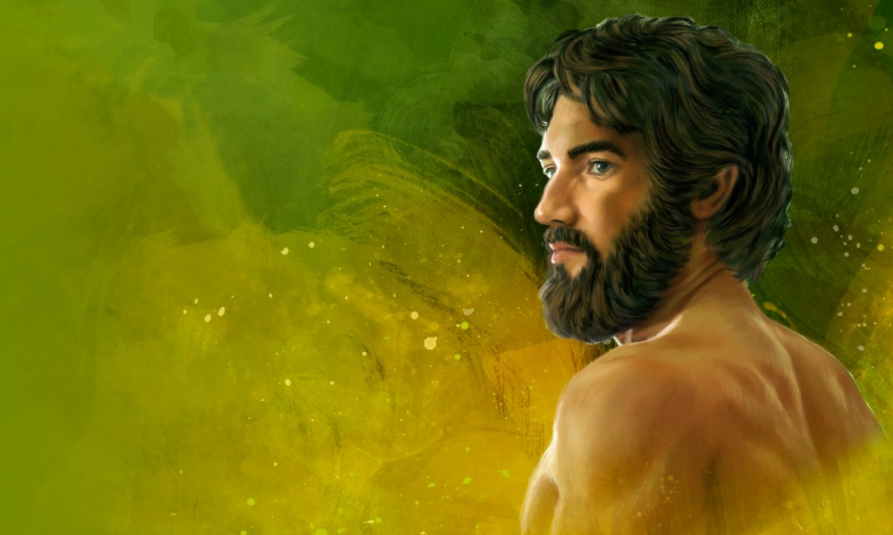
“Caim e Abel, filhos de Adão, diferiam grandemente em caráter. Abel tinha um espírito de fidelidade para com Deus; via justiça e misericórdia no trato do Criador com a raça decaída, e com gratidão aceitou a esperança da redenção.

Slide 31
Caim, porém, acariciava sentimentos de rebeldia, e murmurava contra Deus por causa da maldição pronunciada sobre a Terra e sobre o gênero humano, em virtude do pecado de Adão. Permitiu que a mente se deixasse levar pelo mesmo conduto que determinara a queda de Satanás, condescendendo com o desejo de exaltação própria, e pondo em dúvida a justiça e autoridade divinas.
Patriarcas e profetas pag. 40.1

Slide 32
“Caim e Abel representam duas classes que existirão no mundo até o final do tempo. Uma dessas classes se prevalece do sacrifício indicado para o pecado; a outra arrisca-se a confiar em seus próprios méritos;

Slide 33
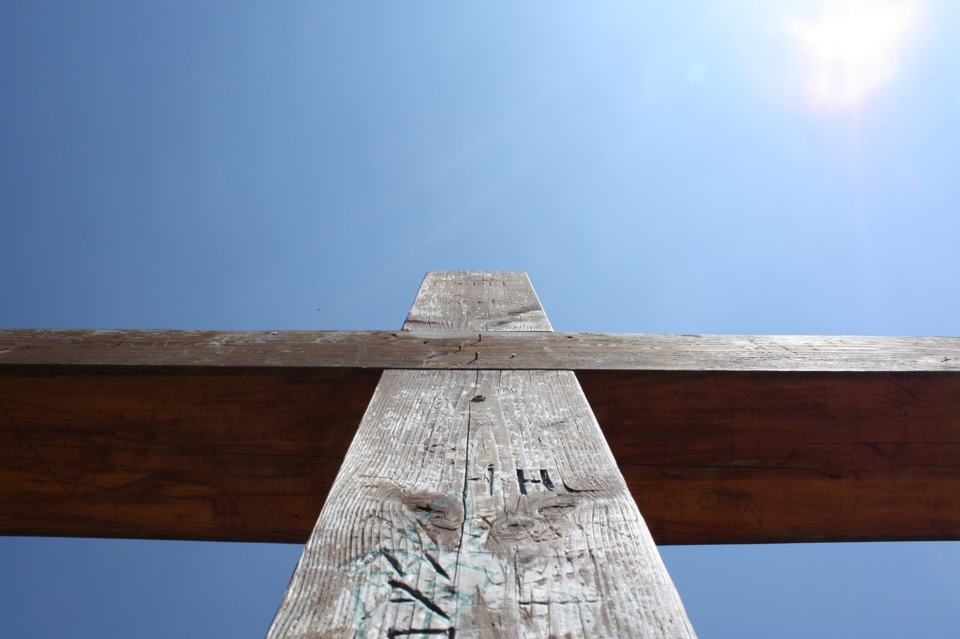
É unicamente pelos méritos de Jesus que nossas transgressões podem ser perdoadas.

Slide 34
Sempre existirão dois tipos de adoradores, aqueles que são como Caim e aqueles que são como Abel; aqueles que adoram a Deus como Ele pede, e aqueles que querem adora-lO à sua maneira; Aqueles que ofertam como o Senhor orienta, querendo demonstrar gratidão pelo sacrifício de Cristo, e aqueles que ofertam como acham melhor, motivados por uma mera necessidade.

Slide 35
Que tipo de adorador eu sou?

Slide 36
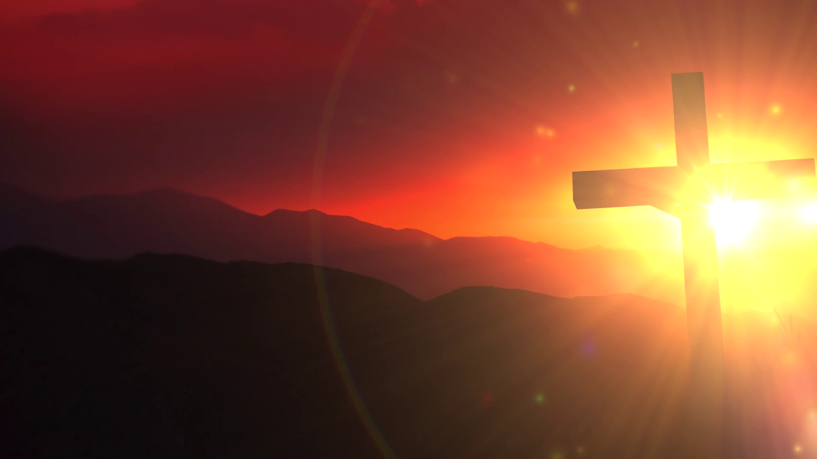
O que seria de nós sem o sacrifício de Jesus?
“Graças a Deus por isso, que Aquele que derramou Seu sangue por nós, vive para alegrá-lo, vive para interceder por toda pessoa que O aceita. “Se confessarmos os nossos pecados, Ele é fiel e justo para nos perdoar os pecados e nos purificar de toda a injustiça”.
1 João 1:9

Slide 37
Se hoje temos certeza do perdão, foi porque Cristo se entregou, e sofreu em nosso lugar, olhem o que diz Ellen White: “O sangue de Cristo purifica-nos de todo pecado. Fala melhores coisas que o de Abel, pois Cristo vive sempre para fazer intercessão por nós. Precisamos conservar sempre diante de nós a eficácia do sangue de Jesus. Esse sangue purificador, mantenedor da vida, é nossa esperança, uma vez que dele nos apoderemos. Precisamos crescer na apreciação de seu inestimável valor, pois ele só fala em nosso favor quando, pela fé, suplicamos sua virtude, mantendo a consciência limpa e em paz com Deus.
Isto é representado pelo sangue perdoador,
inseparavelmente ligado com a ressurreição
e a vida de nosso Redentor, ilustrado pela
incessante corrente que procede do trono de
Deus, a água do rio da vida”.
{EGW, AV, 42}

Slide 38
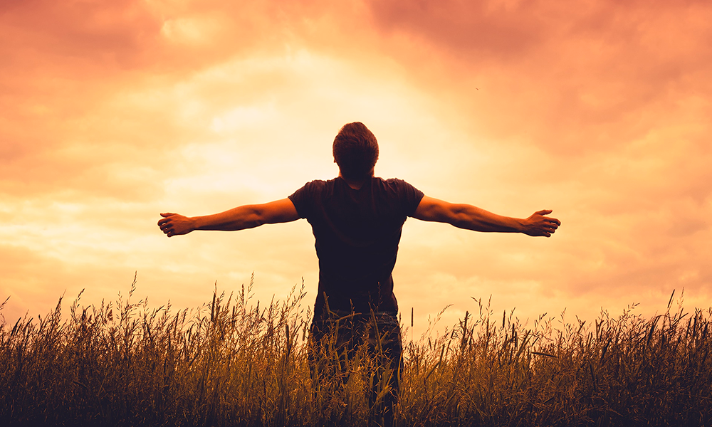
Quando você entrega suas ofertas e permite que Deus as
administre, igrejas, escolas e hospitais são construídos em vários países do mundo e, nesses locais, milhares de pessoas conhecem a verdade e se entregam a Jesus, dessa forma, você adora ao Senhor aqui, e a missão é cumprida no mundo todo!

Slide 39
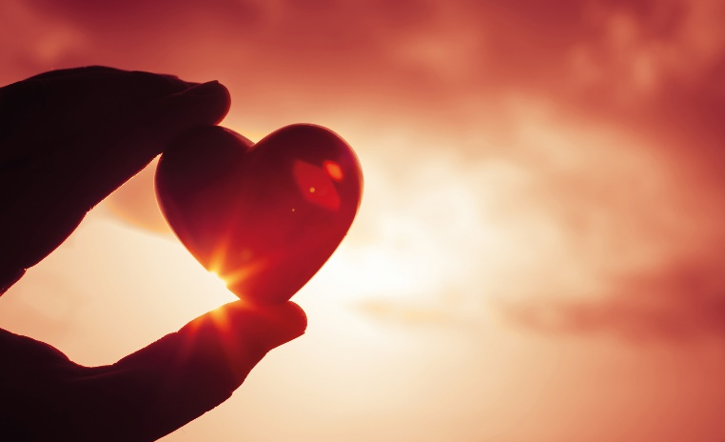
Adoração é Missão
quando geramos filhos
para Deus que se
entregam de todo
coração, a
exemplo de Abel.

Slide 40
“É a graça de Deus sobre a pequena porção que a torna toda suficiente. A mão de Deus pode multiplicá-la ao cêntuplo. De Seus recursos Ele pode estender uma mesa no deserto.
Pelo toque de Sua mão...”
EGW, VF 226
Por um pronto, novo e definitivo começo, coloca teu pouco nas mãos do Senhor e então Ele distribuirá Seus milagres.

